Slide 2
5.1 Pytest用例 – Pytest 用例规范
httprunner 3.x 版本支持3种用例:YAML /JSON / Pytest

Slide 3
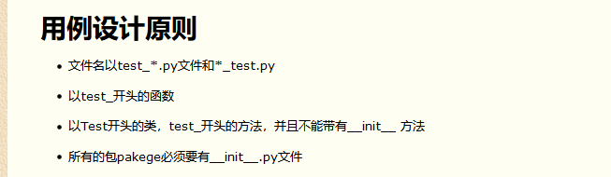
5.1 Pytest用例 – Pytest 用例规范

Slide 4
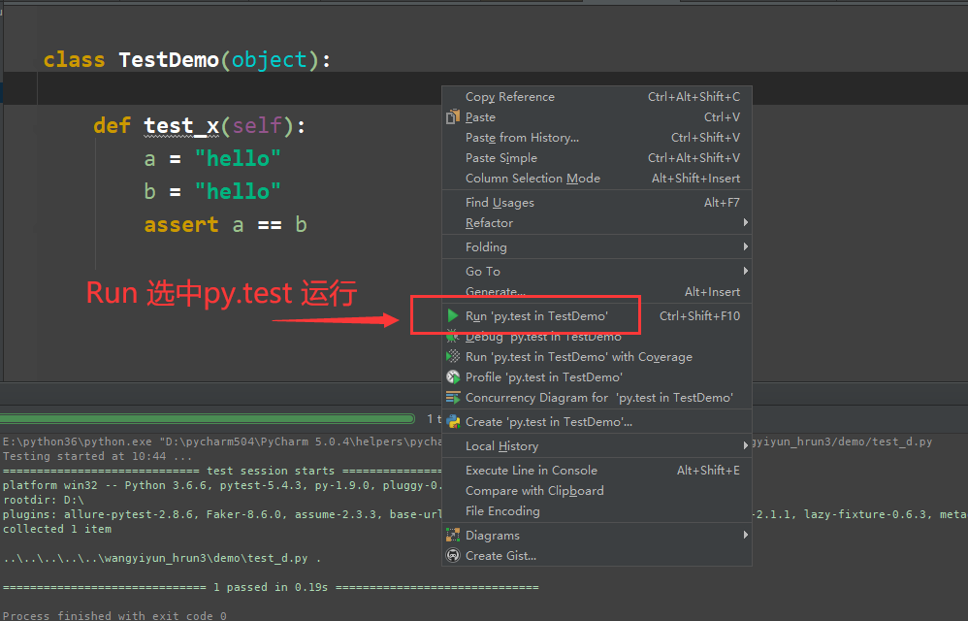
5.1 Pytest用例 – Pytest 用例规范
Test 开头的类

Slide 5
5.1 Pytest用例 – Pytest 用例规范
参数化案例
import pytest class TestDemo(object): @pytest.mark.parametrize("test_input,expected", [("3+5", 8), ("2+4", 6), ("6 * 9", 54), ]) def test_eval(self, test_input, expected): assert eval(test_input) == expected

Slide 6
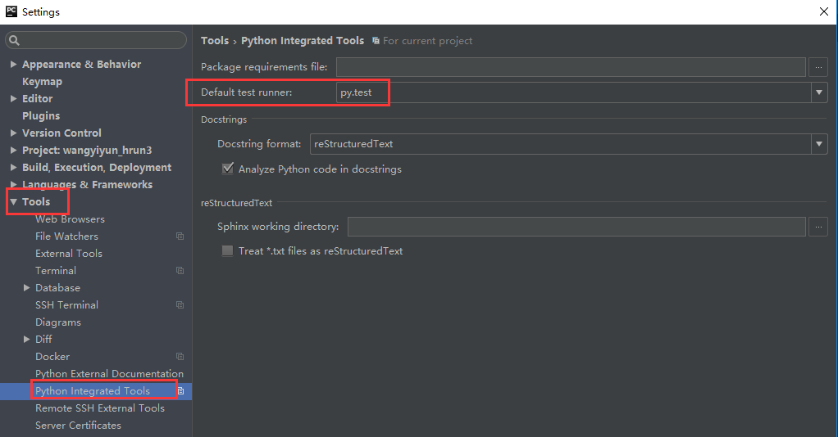

5.1 Pytest用例 – Pytest 用例规范
运行方法1：
Setting设置 pytest 运行用例
运行方法2：
命令行运行
pytest test_x.py
python –m pytest test_x.py

Slide 7
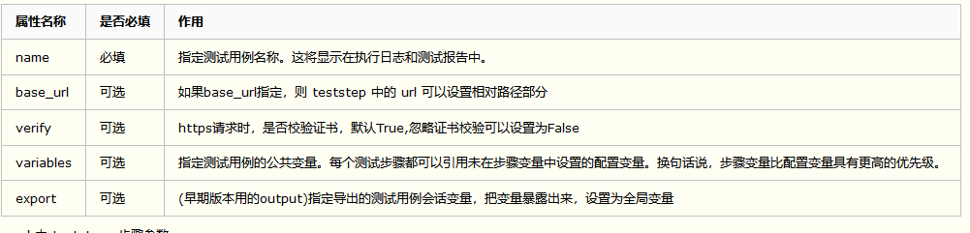
5.2 Pytest用例 – Config 类
Config 类中常用3个方法
- base_url
variables
export

Slide 8
5.2 Pytest用例 – Config 类
from httprunner import HttpRunner, Config, Step, RunRequest, RunTestCase class TestCaseLogin(HttpRunner): config = ( Config("用例描述-登录用例") .variables(**{"user": "${ENV(user)}", "psw": "${ENV(psw)}"}) .base_url("${ENV(base_url)}") .export(*["token"]) ) teststeps = [ Step( RunRequest("step-登录") .post("/api/v1/login") .with_json({"username": "${ENV(user)}", "password": "${ENV(psw)}"}) .extract() .with_jmespath("body.token", "token") .validate() .assert_equal("status_code", 200) .assert_equal("body.msg", "login success!") .assert_equal("body.code", 0) ) ] if __name__ == "__main__": TestCaseLogin().test_start()

Slide 9
5.2 Pytest用例 – Config 类
链式方法可以用()括起来，代码看起来更美观
引用变量 $key 引用函数 ${fun()}
class TestCaseLogin(HttpRunner): config = ( Config("用例描述-登录用例") .variables(**{"user": "${ENV(user)}", "psw": "${ENV(psw)}"}) .base_url("${ENV(base_url)}") .export(*["token"]) )

Slide 10
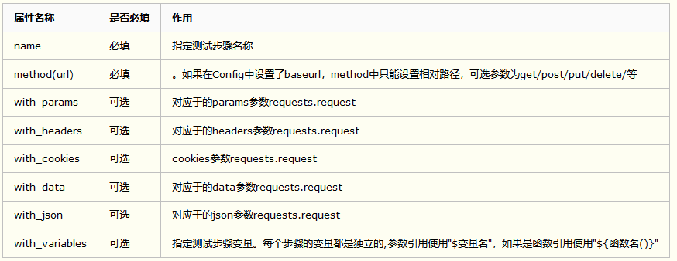
5.3 Pytest用例 – RunRequest 测试步骤
RunRequest （测试步骤）

Slide 11
5.3 Pytest用例 – RunRequest 测试步骤
from httprunner import HttpRunner, Config, Step, RunRequest, RunTestCase class TestCaseLogin(HttpRunner): config = ( Config("用例描述-登录用例") .variables(**{"user": "${ENV(user)}", "psw": "${ENV(psw)}"}) .base_url("${ENV(base_url)}") .export(*["token"]) ) teststeps = [ Step( RunRequest("step-登录") .post("/api/v1/login") .with_json({"username": "${ENV(user)}", "password": "${ENV(psw)}"}) .extract() .with_jmespath("body.token", "token") .validate() .assert_equal("status_code", 200) .assert_equal("body.msg", "login success!") .assert_equal("body.code", 0) ) ] if __name__ == "__main__": TestCaseLogin().test_start()

Slide 12
5.3 Pytest用例 – RunRequest 测试步骤
一个用例可以有多个步骤（Step)
teststeps = [ Step( RunRequest("step-登录") .post("/api/v1/login") .with_json({"username": "${ENV(user)}", "password": "${ENV(psw)}"}) .extract() .with_jmespath("body.token", "token") .validate() .assert_equal("status_code", 200) .assert_equal("body.msg", "login success!") .assert_equal("body.code", 0) ), Step( RunRequest("step-userinfo") .post("/api/v1/userinfo") .with_headers(**{"Authorization": "Token $token"}) .with_json( {"name": "$user", "sex": "M", "age": 20, "mail": "283340479@qq.com"} ) .validate() .assert_equal("status_code", 200) .assert_equal("body.code", 0) ), ]

Slide 13
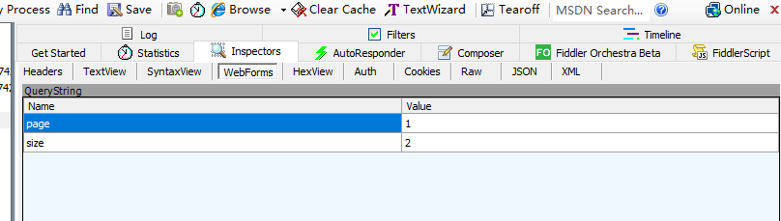
5.4 Pytest用例 – RunRequest 之 with_params
http://49.235.92.12:8201/api/v1/goods?page=1&size=2
QueryString (url上问号后面的参数) 用with_params

Slide 14
5.4 Pytest用例 – RunRequest 之 with_params
http://49.235.92.12:8201/api/v1/goods?page=1&size=2
from httprunner import HttpRunner, Config, Step, RunRequest, RunTestCase
class TestCaseGetParams(HttpRunner): config = Config("get_goods").base_url("http://49.235.92.12:8201") teststeps = [ Step( RunRequest("step-goods") .get("/api/v1/goods") .with_params(**{"page": 1, "size": 2}) .validate() .assert_equal("status_code", 200) .assert_equal("body.code", 0) .assert_equal("body.msg", "success!") ), ] if __name__ == "__main__": TestCaseGetParams().test_start()

Slide 15
5.5 Pytest用例 – RunRequest 之 with_data 和 with_json
with_data
Post请求 Content-Type: application/x-www-form-urlencoded
with_json
Post 请求 Content-Type: application/json

Slide 16
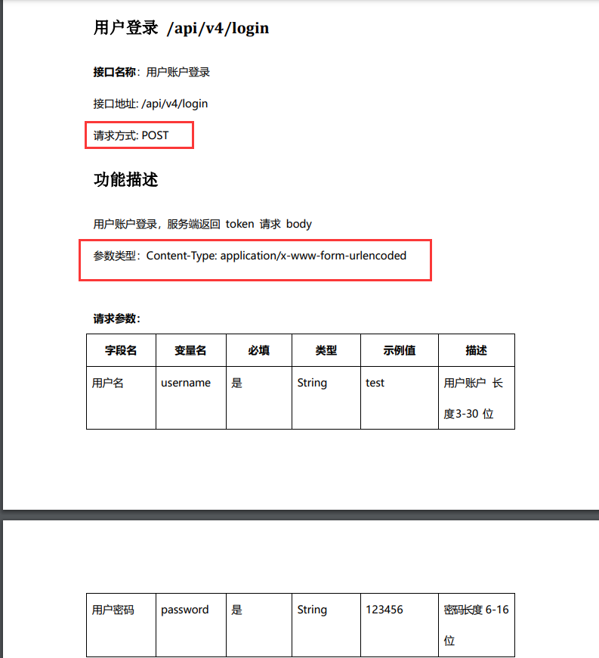
Post请求 Content-Type: application/x-www-form-urlencoded

Slide 17
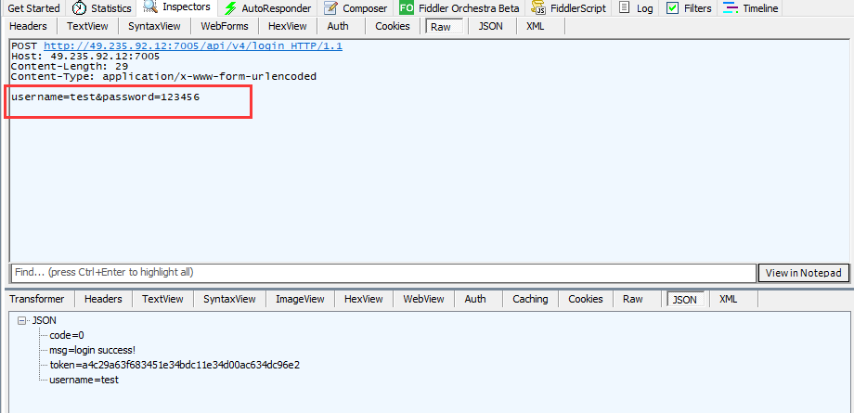
Post请求 Content-Type: application/x-www-form-urlencoded
抓包看到的格式 username=test&password=123456

Slide 18
username=test&password=123456 格式在代码里面with_data写字典键值对
from httprunner import HttpRunner, Config, Step, RunRequest, RunTestCase class TestLoginCase(HttpRunner): config = (Config("用例的描述") .base_url("http://49.235.92.12:8201") .variables(**{"user": "test", "password": "123456"}) .export(*["token"]) ) teststeps = [ Step( RunRequest("step-login") .post("/api/v4/login") .with_data({"username": "$user", "password": "$password"}) .extract() .with_jmespath('body.token', "token") .validate() .assert_equal('status_code', 200) .assert_equal('body.code', 0) .assert_equal('body.msg', 'login success!') ) ]

Slide 19
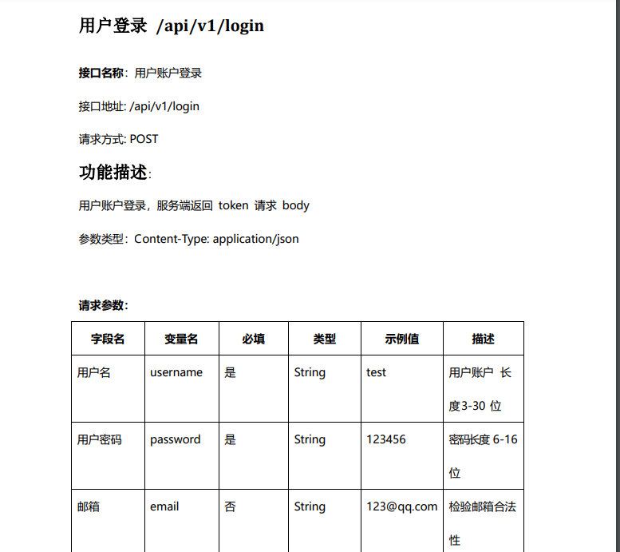
Content-Type: application/json
格式用with_json

Slide 20
5.6 Pytest用例 – RunRequest 之 extract 和 validate
extract 提取结果设置变量
with_jmespath（jmes_path：表达式，var_name：变量名称）
validate 校验结果
assert_断言(jmes_path:表达式, expected_value:期望结果, message: 断言失败输出)

Slide 21
5.6 Pytest用例 – RunRequest 之 extract 和 validate
提取参数必须先调用 .extract() 方法
.extract() .with_jmespath('body.token', "token")

Slide 22
校验结果必须先调用 .validate()方法
.validate() .assert_equal('status_code', 200) .assert_equal('body.code', 0) .assert_equal('body.msg', 'login success!')

Slide 23
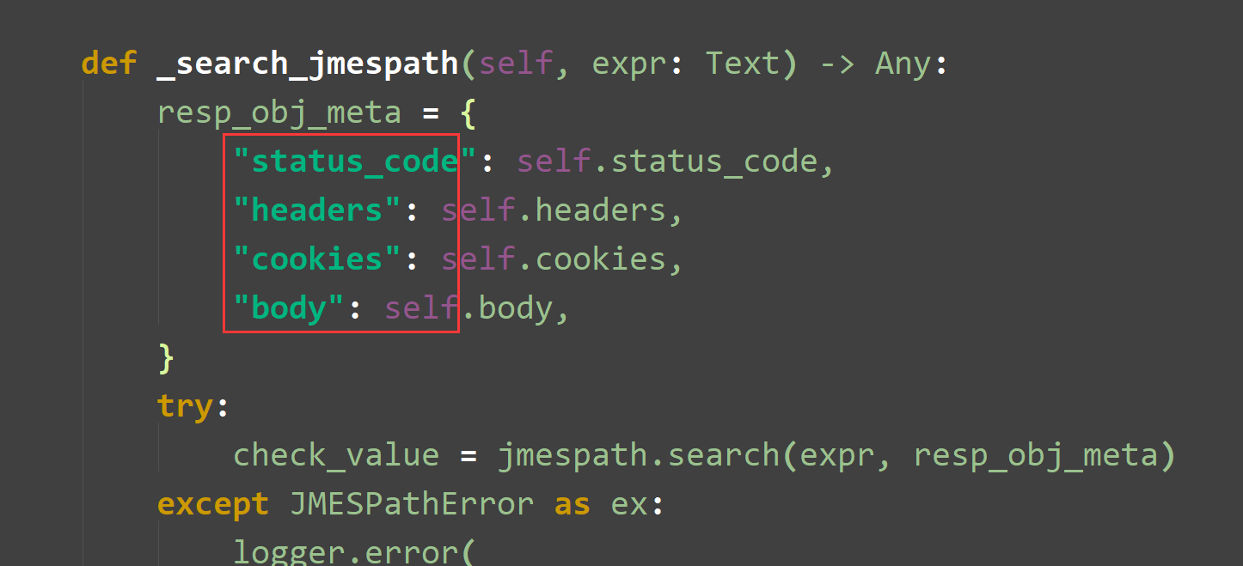
Response可提取的对象
status_code : 状态码
headers: 返回头部，字典键值对
cookies: 返回的cookies，字典键值对
body: 返回的body对象,实际上是 r.json() 转字典了

Slide 24
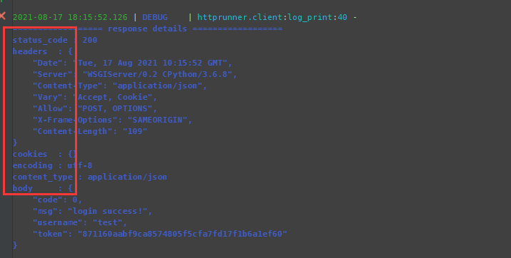
Response对象(只有status_code， headers， cookies，body能提取）
加上-v参数可以查看详细的日志
> pytest xx_test.py –v

Slide 25
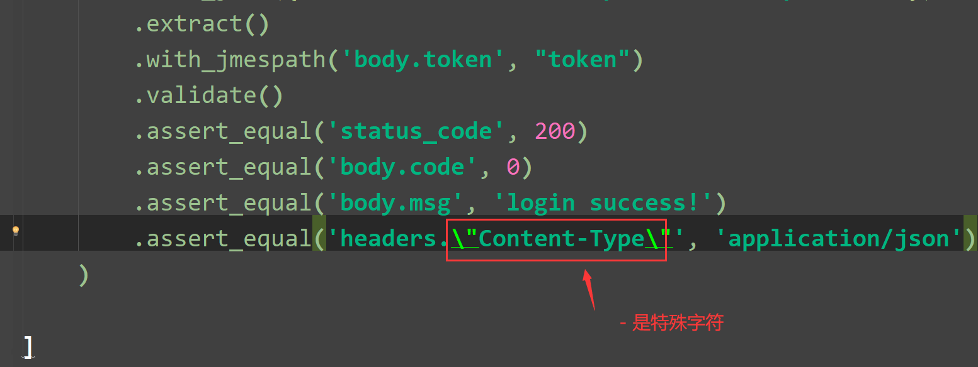
返回的头部Content-Type是特殊字符，使用\"Content-Type\"

Slide 26
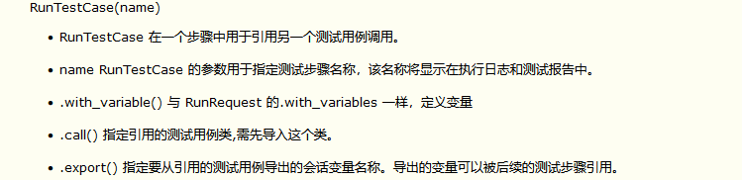
5.7 Pytest用例 – RunTestCase (导入登录用例)
使用场景:
当写了一个登录成功的用例
后面的用例需要先登录获取token，传token才能访问，
于是可以把登录当一个测试步骤Step去导入

Slide 27
查询个人信息接口先用到登录的token，前面已经写过登录了，于是可以直接引用登录用例, 当成一个测试步骤
.call() 指定引用的测试用例类,需先导入这个类
from httprunner import HttpRunner, Config, Step, RunRequest, RunTestCase from testcase.part5.login_v1 import TestLoginCase class TestUserInfoCase(HttpRunner): config = Config("case").base_url("http://49.235.92.12:8201") teststeps = [ Step(RunTestCase("step1-login") .call(TestLoginCase) .export(*["token"])), Step(RunRequest("step2-info") .get("/api/v1/userinfo") .with_headers(**{"Authorization": "Token $token"}) .validate() .assert_equal("body.code", 0)) ]

Slide 28
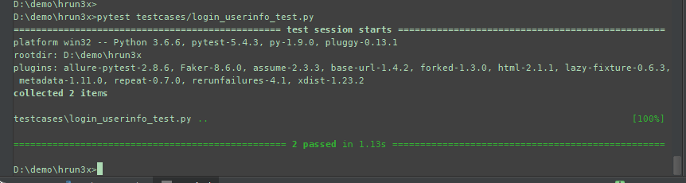
运行结果是执行2个用例，先执行登录，再执行后面的查询。

Slide 29

课后咨询
在学习过程中有疑问的，可以课后联系本人
微信/QQ：283340479
扫码关注公众号

